Slide 1
Tipos DE FALLAS GEOLOGICAS
PROFESOR: ÁLVARO BUSTAMANTE

Slide 2
¿Qué es una falla geológica?

Slide 3
Fallas
Una falla es una grieta en la corteza terrestre. Generalmente, las fallas están asociadas a los límites entre las placas tectónicas de la Tierra. En una falla activa, las piezas de la corteza de la Tierra a lo largo de la falla, se mueven con el transcurrir del tiempo. El movimiento de estas rocas puede causar terremotos. Las fallas inactivas son aquellas que en algún momento tuvieron movimiento a lo largo de ellas pero que ya no se desplazan. El tipo de movimiento a lo largo de una falla depende del tipo de falla.

Slide 4
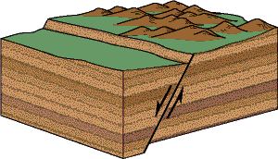
Tipos de fallas:
Fallas normales
  Las fallas normales se producen en áreas donde las rocas se están separando (fuerza tractiva), de manera que la corteza rocosa de un área específica es capaz de ocupar más espacio.
  La rocas de un lado de la falla normal se hunden con respecto a las rocas del otro lado de la falla.
  Las fallas normales no crean salientes rocosos.
  En una falla normal es posible que se pueda caminar sobre un área expuesta de la falla.

Slide 5
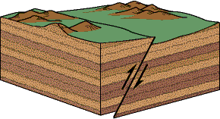
Tipos de fallas:
Fallas inversas
  Las fallas inversas ocurren en áreas donde las rocas se comprimen unas contra otras (fuerzas de compresión), de manera que la corteza rocosa de un área ocupe menos espacio.
  La roca de un lado de la falla asciende con respecto a la roca del otro lado.
  En una falla inversa, el área expuesta de la falla es frecuentemente un saliente. De manera que no se puede caminar sobre ella.
  Fallas de empuje son un tipo especial de falla inversa. Ocurren cuando el ángulo de la falla es muy pequeño

Slide 6
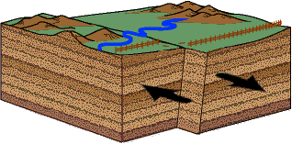
Tipos de fallas:
Falla de transformación (de desgarre)
  El movimiento a lo largo de la grieta de la falla es horizontal, el bloque de roca a un lado de la falla se mueve en una dirección mientras que el bloque de roca del lado opuesto de la falla se mueve en dirección opuesta.
  Las fallas de desgarre no dan origen a precipicios o fallas escarpadas porque los bloques de roca no se mueven hacia arriba o abajo en relación al otro.

Slide 7
GEOLOGIA ESTRUCTURAL

Slide 8
Objetivo de la geología estructural :
Estudio de la estructura de la corteza terrestre o de una determinada región.
¿Para qué se necesita un levantamiento tectónico?
a) Definir las fuerzas que estaban presente en las rocas, definir la simetría de las foliaciones
b) Caracterización de las fuerzas
c) Cronología de los fases tectónicos

Slide 9
Donde se usa la información de la tectónica:
a) Génesis de los yacimientos: Muchos depósitos tienen un origen tectónico - o por lo menos el ambiente tectónico juego un papel muy importante. La estructura tectónica como formador de un depósito. En los yacimientos del tipo vetiforme es muy importante, pero también los otros tipos de yacimientos la tectónica puede ser un factor de alta importa ncia durante la formación.
b) Deformación tectónica de los depósitos después de la génesis: Definición de desplazamientos - en qué manera y magnitud afectó una fase tectónica el yacimiento ya
formado.
c) Geotécnica: Las estructuras tectónicas también tienen su "cara negra". Derrumbes, caída de bloques, planchones, zonas de poca estabilidad, cuñas etc. tienen un origen sumamente tectónico.

Slide 10
Trabajos que se realizan:
a) Levantamiento de las foliaciones (planos geológicos)
b) Análisis de la deformación tectónica de las rocas presentes
c) Reconocimiento de las estructuras tectónicas en un sector (fallas, diaclasas)
d) Interpretación de las estructuras - desarrollo de un modelo tectónico.
Planos geológicos
En la mayoría las rocas de la corteza terrestre muestran varios tipos de planos geológicos. Existen en general dos tipos de planos:
a) Foliaciones primarias Tienen su origen antes de la litificación, es decir durante la deposición. Ejemplos: Estratos, Flujo magmático.
b) Foliaciones secundarias Tienen su origen después de la litificación: Todos los planos cuales se han :formado a causa de fuerzas tectónicas presentes en la corteza terrestre. Ejemplos: Diaclasas, Fallas.
Para definir la orientación de un plano (estrato, falla, diaclasa) en la naturaleza matemáticamente se usan el rumbo, la dirección de inclinación y el manteo.

Slide 11
1. CONCEPTO DE RUMBO-MANTEO-DIRECCIÓN DE INCLINACIÓN
Para describir la orientación de un plano geológico matemáticamente se necesitan tres propiedades:
a) Dirección de inclinación
b) Rumbo
c) Manteo (o buzamiento)
Para definir la orientación de un plano se necesita la dirección de inclinación y el manteo; o el rumbo, manteo y la dirección de inclinación. La dirección de inclinación ( Dip Dip Direction) marca hacia donde se inclina el plano, o la proyección horizontal de la línea del máximo pendiente.
El rumbo es la línea horizontal de un plano (véase abajo). El manteo o buzamiento mide el ángulo entre el plano y el plano horizontal.

Slide 12
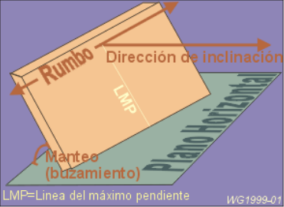
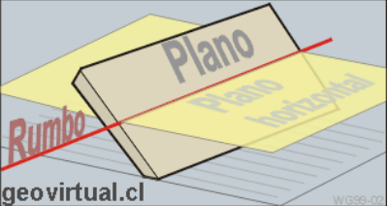

Slide 13
USO DE LAS BRÚJULAS: INTRODUCCIÓN
Para planos geológicos
A) Freiberger para círculo completo:
a) Placa para medir tiene que ser junto con la roca
b) Nivel esférico tiene que ser en el centro.
c) Aguja está libre
d) Se fija la aguja
e) Se verifica la escala del manteo: rojo=aguja roja o negro: aguja negra
f) Se toma la lectura de la aguja (negra o roja; véase e.) = valor de la dirección de inclinación
g) Se toma la lectura de la escala del manteo: Valor del manteo.

Slide 14
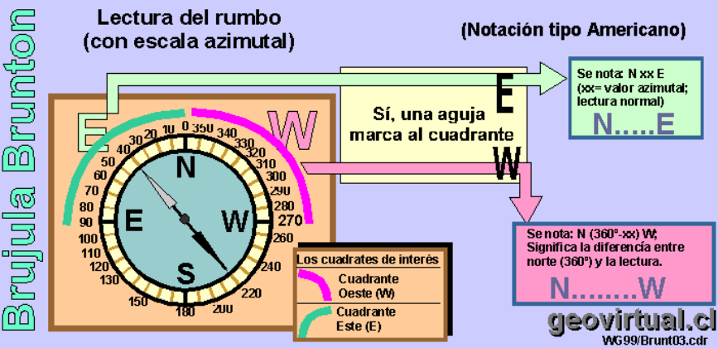

Slide 15
Brunton para tipo americano:
a) La brújula está en orientación del rumbo, junto a las rocas
b) La burbuja del nivel esférico tiene que ser en el centro
c) La aguja tiene que ser libre
d) Se toma el valor del rumbo N.....E o N.....W
e) Se pone la brújula perpendicular al rumbo
f) Se usa el clinómetro
g) La burbuja del nivel tubular tiene que ser en el centro
h) Se toma la lectura del clinómetro como manteo
i) Se estima la dirección de inclinación en letras (N, NW, E, SE, S, SW, W, NW)

Slide 16
Brunton como circulo completo
a) Se usa el espejo como placa para medir
b) El espejo tiene que ser junto con la roca
c) La burbuja del nivel esférico tiene que ser en el centro
d) La aguja está libre
e) Se fija la aguja
f) Se estima la dirección de inclinación del plano
g) Se elige la aguja más cerca de la estimación como valor de la dirección de inclinación
h) Se toma este valor: dirección de inclinación
i) Se mide con el clinómetro el manteo: Nivel Tubular tiene que ser en el centro
j) Se toma la lectura del clinómetro como manteo.

Slide 17
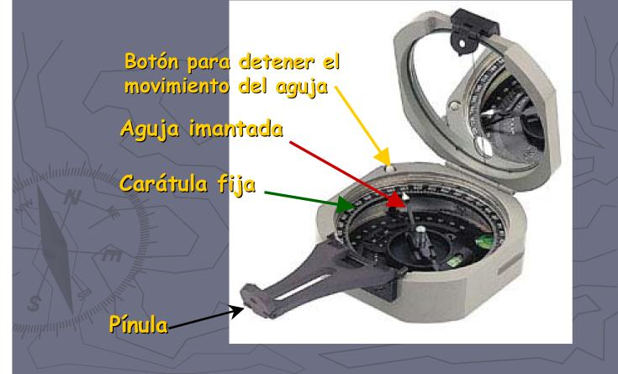

Slide 18
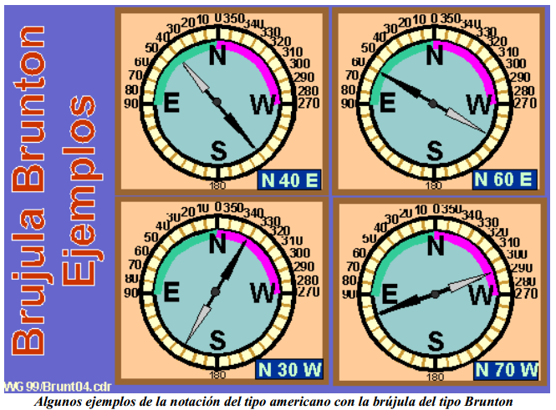

Slide 19
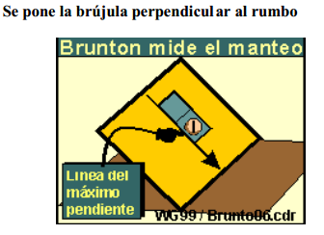

Slide 20
DIAGRAMAS TECTÓNICOS
ROSETA DE DIACLASAS
OBJETIVO:
Una roseta de diaclasas es un diagrama sencillo para visualizar las direcciones de los rumbos generales de estructuras tabulares (diques, vetas) y de planos tectónicos (diaclasas, fallas). En este tipo de diagrama no hay información sobre el manteo o la dirección de inclinación. En conclusión se puede describir este diagrama como un histograma de forma redondo. Significa los rangos de rumbo se ubican al margen del circulo desde arriba (Norte o 0º) hacia abajo (Sur o 180º) en sentido de reloj. La cantidad de los datos a respecto de un rango se encuentra en el eje desde el centro (como 0%) hacia al margen (como 100%).
Solamente es necesario calcular la mitad de los rangos (el medio circulo) porque el rumbo es un elemento bidireccional y automáticamente cubre el rango opuesto es decir el rango de diferencia de 180º (lado opuesto) se marca igualmente.

Slide 21
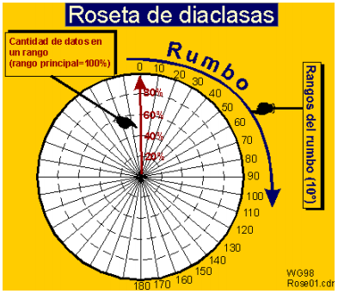
PROCEDIMIENTO PARA CONFECCIONAR UNA
ROSETA:
Para confeccionar una roseta se necesita una base de datos tectónicos (alrededor de 200 datos). Además existen programas computacionales que calculan este tipo de diagrama automáticamente.
Pero sería mejor siempre verificar los resultados porque existen varios tipos diferentes de este tipo de diagramas.
Además existen tres tipos de notaciones para datos tectónicos. Lo mejor sería para verificar que tipos de datos espera el computador y qué tipo de roseta va a confeccionar.
Para eliminar errores graves se recomienda la confección de una roseta gráficamente y comparar los resultados.

Slide 22
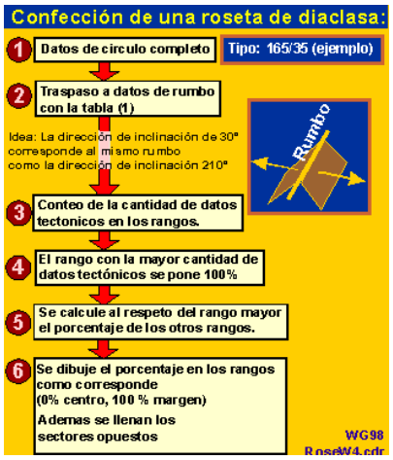

Slide 23
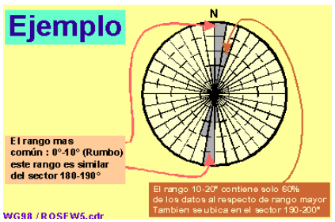

Slide 24
Trabajo EN CLASES
Construir una roseta diaclasas con los siguientes datos
 |  | Rumbo | Rango Principal
1 | NO | 0 - 10° | 40%
2 | NE | 40 - 50° | 90%
3 | NO | 310 - 320° | 100%
4 | SO | 260 - 270° | 70%
5 | SE | 150 - 160° | 60%
6 | NE | 200 - 210° | 30%
7 | SE | 110 - 120° | 80%
8 | NO | 340 - 350° | 20%

